Slide 1
Séminaire Splott, 13 mai 2024
La chaîne d’approvisionnement automobile en Thaïlande* dans un contexte de transition vers le véhicule électrique. Premiers résultats d’une enquête de terrain
David Guerrero❶, Hidekazu Itoh❷, Ruth Banomyong❸
❶Ame-Splott, Ifsttar, Université Gustave Eiffel, France
❷School of Business Administration, Kwansei Gakuin University, Japan
❸Thammasat Business School, Thammasat University, Thailand
Notes:
Pourquoi en Thaïlande et non pas en France ou dans un autre pays européen? Cette recherche a commencé avec la logistique amont du véhicule thermique
En Europe c'était un marché mature, les constructeurs cherchent des relais de croissance dans des pays en développement.
L'opportunité de la Thaïlande est venue parce que nous avions, avec mon collègue Hide, des entrées auprès des constructeurs japonais, que nous avions déjà interviewés au Japon
Cela dit, ce qui se passe en Thaïlande est en partie commun à d'autres pays en développement où l'industrie automobile est en cours d'implantation.

Slide 2
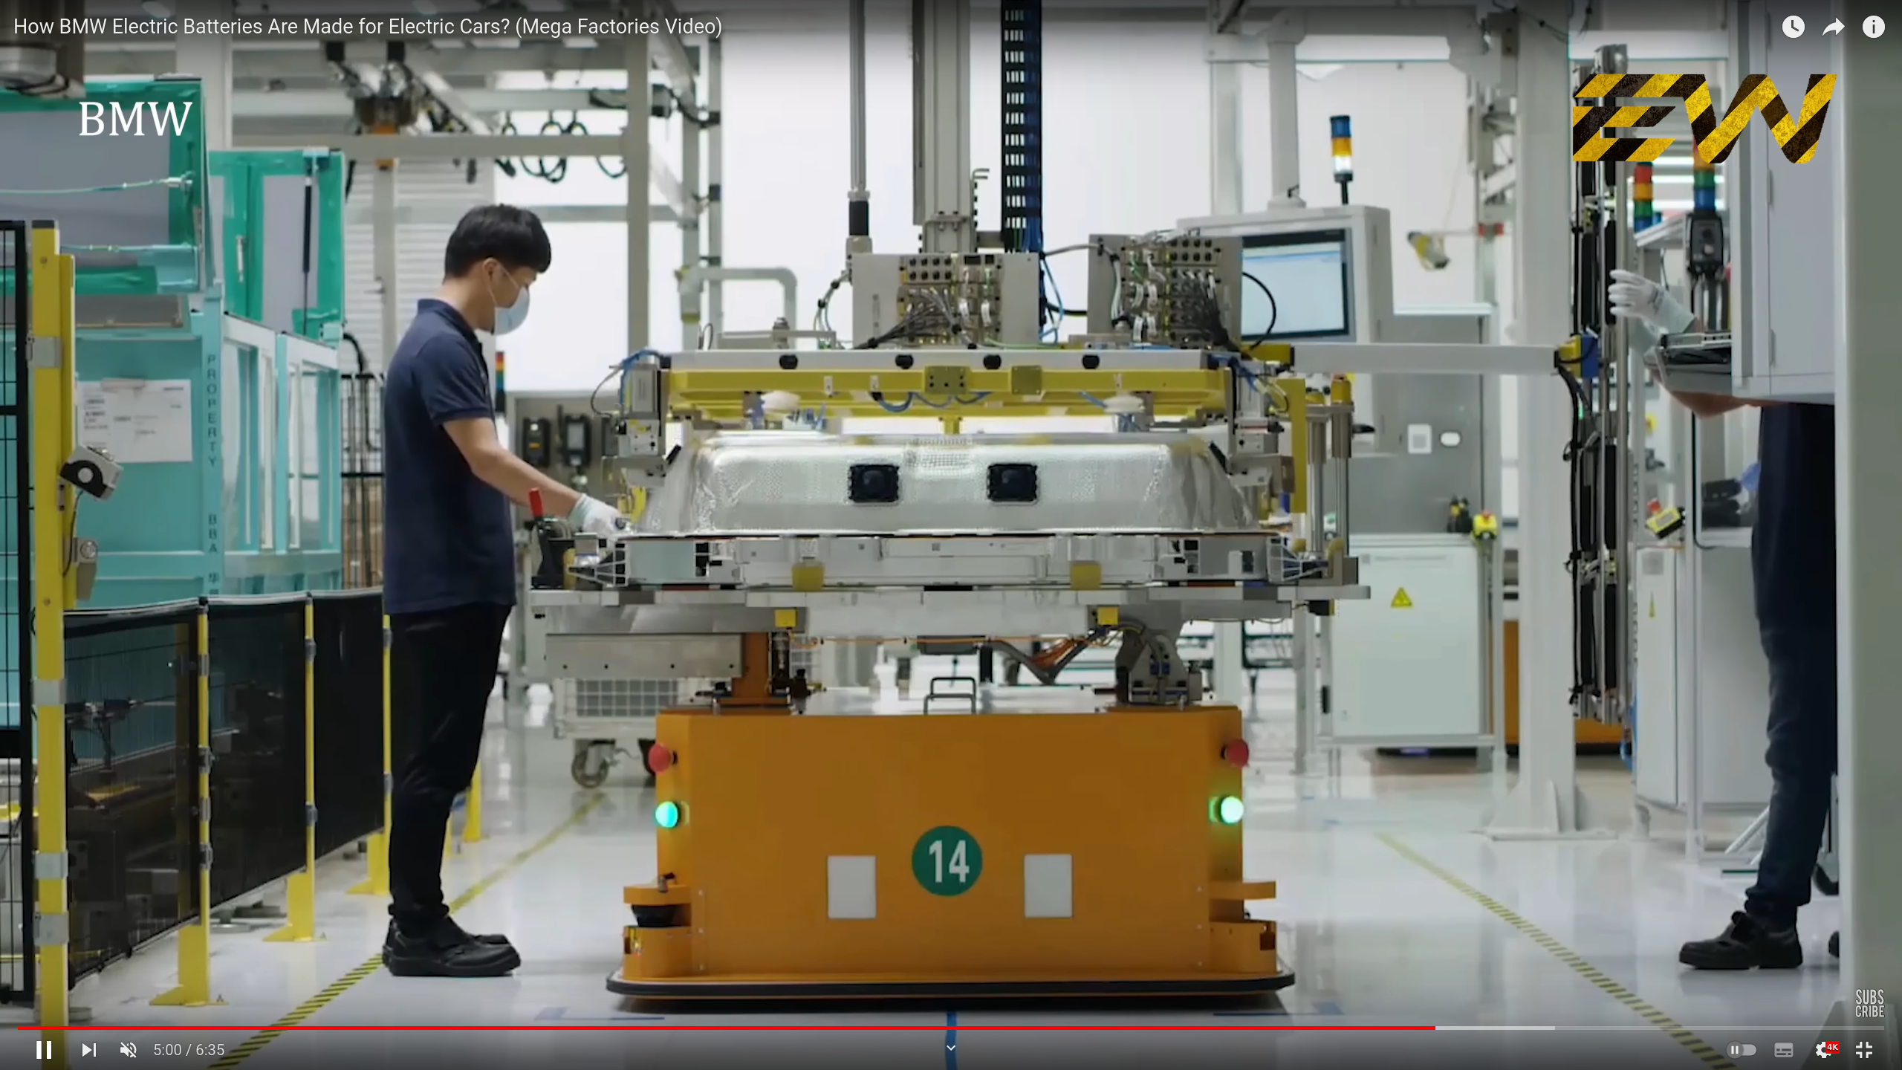
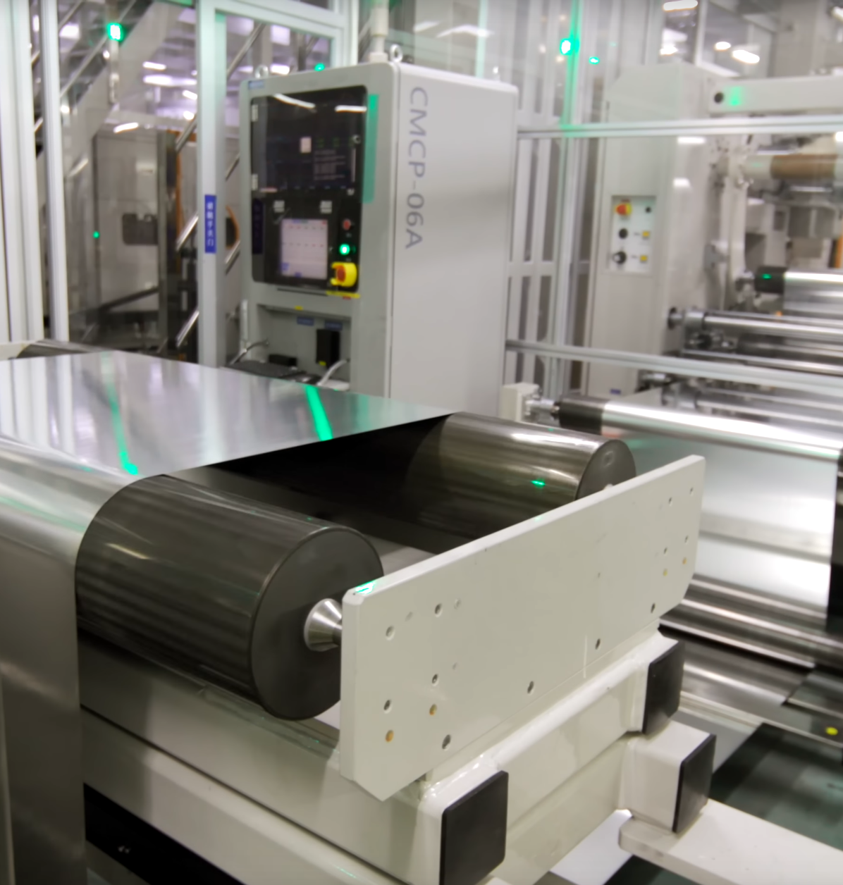
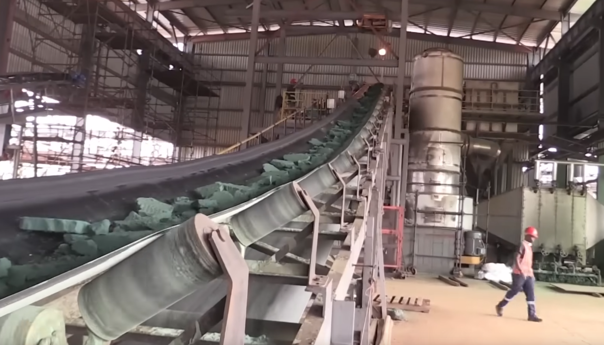
Qu'est-ce qu'on entend par chaîne d'approvisionnement? (ex. batteries)
Fournisseur 1er cercle
Fournisseur 2e cercle
n^{e} cercle
Source: BMW
Source: CATL
Fournisseurs n^{e} cercle (3e et au-delà)
2e cercle
Selon tech.
lith-ion/LFP
Lithium
Cuivre
Cobalt
Nickel
Manganèse
...
1er cercle
Cons.
Source: Wall Street Journal
Domaine d’étude (en bleu)
Notes:
La chaîne d'approvisionnement (CA) englobe le mouvement et le stockage des matières premières, des stocks en cours de traitement et le transport des marchandises depuis le point d'origine jusqu'au point de consommation (Zhang et al 2020). Le terme "gestion de la chaine d'approvisionnement" vient du début des années 1980 (1982) (Cooper et al. 1997), une époque où les politiques néolibérales encourageaient les entreprises à sous-traiter les activités les moins rentables ou éloignées de leur cœur de métier. Toutefois l'industrie en général, avait une longue histoire de sous-traitance dont le but dans un premier temps était de mieux répartir la charge de travail, par exemple pour le travail saisonnier. Depuis ses origines, l'industrie automobile a eu recours à la sous-traitance, bien que le processus s'est accéléré à partir des années 1970-1980 pour les raisons qu'on vient d'évoquer et aussi afin de réduire les stocks detenus par les constructeurs.
Usine assemblage
Hiérarchie de fournisseurs
1er cercle (tier 1): fournissent
directement les constructeurs
2e cercle (tier 2): fournisseurs
des fournisseurs du 1er cercle
3e cercle (tier 3): fournisseurs
du 2e cercle
....
n^{e} cercle (jusqu’à l’extraction/
recyclage des matières premières)
Lithium-iron-phosphate (LFP) batteries address the disadvantages of lithium-ion with a longer lifespan and better safety.
The good
Longer-lasting life cycle
Cheaper to produce, enable more affordable EVs
Lower thermal runaway risk
The not so good
Lower energy density, heavier
More temperature-sensitive charging
Still relies on lithium, less recyclable content

Slide 3
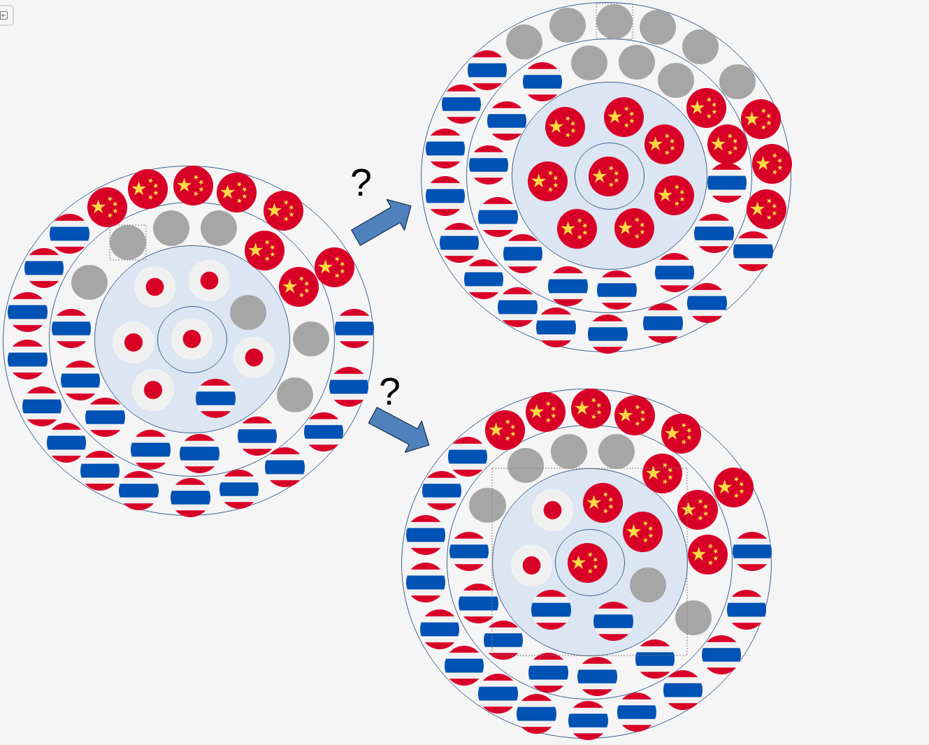
"The global energy transition is disrupting old industries needing to decarbonise" (Wijaya & Sinclair 2024)
Avec l'entrée en jeu des constructeurs chinois de véhicules électriques (CN), comment change la chaîne d'approvisionnement automobile en Thaïlande?
Questions subsidiaires: Qu'est-ce qui change dans la logistique automobile par rapport au véhicule thermique?
Quelles enjeux/opportunités pour un pays en développement comme la Thaïlande?
Scenario 1
Follow sourcing
Source drapeaux: freepick.com
Scenario 2
Hybride, on s'appuie
En partie sur le réseau
existant
Notes:
Dit autrement, les constructeurs de véhicules électriques vont-ils avoir recours aux mêmes fournisseurs déjà implantés localement ou emmener des nouveaux?

Slide 4
Matériau de départ / approches
Ce que nous (s)avons
Véhicule thermique
Chaîne d'approvisionnement
Données volume/ventes
Données liens constructeur-fournisseur
Interviews et enquêtes avec constructeurs et fournisseurs véhicule thermique
Ce que nous n'avons pas (et voudrions avoir)
Véhicule électrique
Chaîne d'approvisionnement
(en cours de construction)
Données volume/ventes
Données sur les liens constructeur-fournisseurs (Chine)?
Interviews avec constructeurs Véhicule électrique (Chine), fournisseurs chinois

Slide 5
Dans un épisode précédent (oct 2023)…
Analyse des relations entre firmes automobiles (constructeur- fournisseur) Véhicule thermique, en Thaïlande
Question: Pourquoi les fournisseurs thaïlandais peinent à se hisser au premier rang (relation directe avec le constructeur)?
Ce que nous avons fait: Comparer
les réseaux d’approvisionnement Japon/Thaïlande.
Pour une sélection de composants/parts
Ce que nous avons trouvé: En Thaïlande, comme au Japon, les fournisseurs du premier cercle sont presque tous japonais, mais pas tout à fait les mêmes
Grande diversité de situations
Importance des économies d’échelle
Ce que nous n’avons pas trouvé:
Les firmes locales sont-elles limitées par le transport (incapacité à livrer en temps et en heure
dans les quantités requises)?
Notes:
Contexte: Thaïlande, pays en développement, politique industrielle volontariste, encourageant l’implantation
de firmes automobiles étrangères (Japonaises notamment)
Succès: Croissance production (TH top 10 mondial)
Echec: Firmes locales peinent à monter en gamme

Slide 6
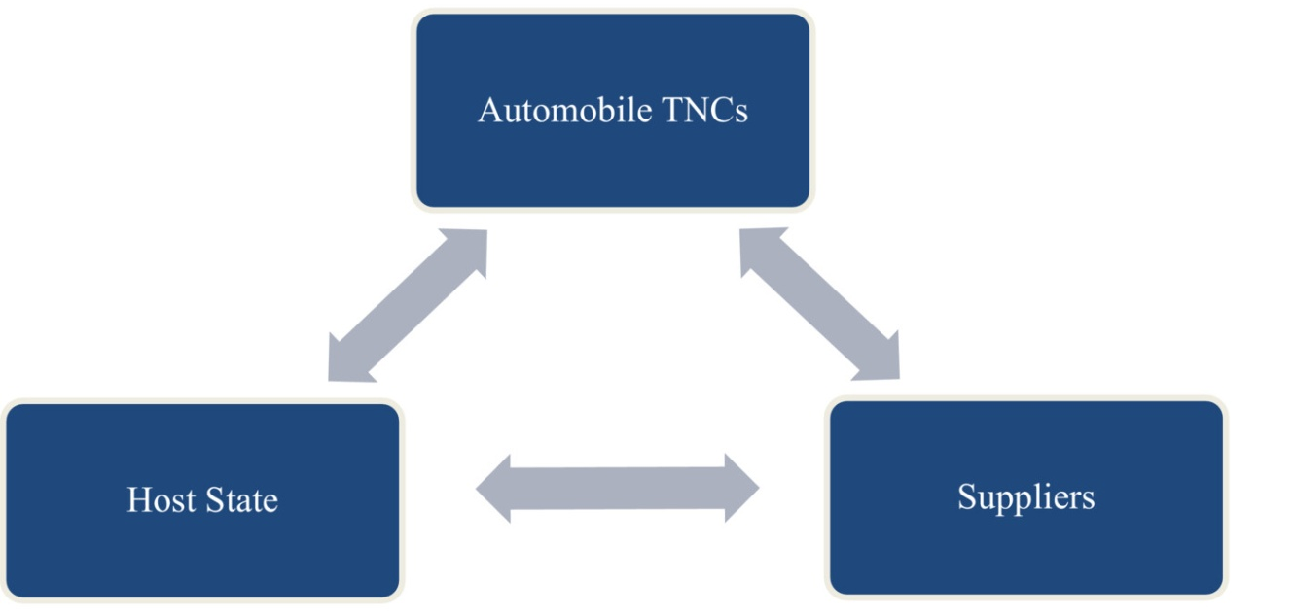
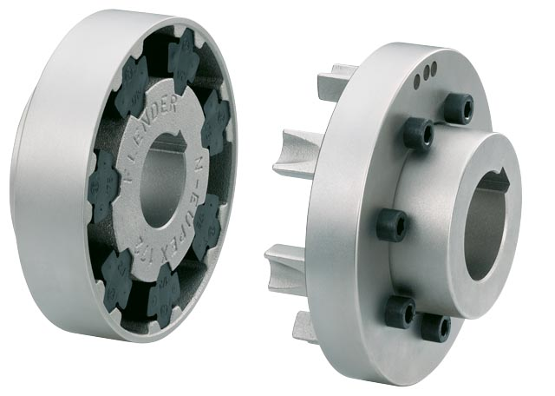
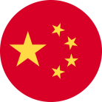
Un regard à travers le prisme des Global Value Chains et des Global Production Networks
Global Value Chains
(Dolan & Humphrey, 2000)
Rapports entre firmes, qui contrôle la création
de valeur dans une filière?
Producer driven vs Buyer driven
Importance des institutions
Dynamique de montée en gamme
Global Production Netwoks
(Coe et al., 2004)
Plus centré sur le territoire
Firmes transnationales
Insiste moins sur la Hiérarchie
Strategic coupling/ Decoupling
entre les Etats/territoires et les
firmes transnationales
Source : ED-TECH
International Division of Labor (Hopkins & Wallerstein, 1986, Pavlinek, 2018): Accumulation de capital, par le transfert de surplus depuis la périphérie vers le centre

Slide 7
L'électrification de l'industrie automobile dans les périphéries intégrées
Périphéries intégrées n’ont pas de grandes firmes à elles et ne sont pas les plus competitives en termes de coûts de la main d’oeuvre. Ont peu attire des investissements en R&D et peinent à maintenir leurproduction
Europe Centrale et orientale (Pavlinek, 2023),
Rôle moteur des firmes étrangères, rôle des Etats faible.
The transition vers le véhicule électrique plus lente qu'à l'oUest
Avantage essentiel de coût (surtout du travail)
Turquie (batteries) (Mordue & Sener, 2022)
Essaie d’encourage le développement de constructeurs nationaux de véhicules électriques, au prix de très généreuses subventions
Thaïlande (Schroeder, 2023)
Politique industrielle ambitieuse consistant à promouvoir la spécialisation dans un modèle de véhicule champion (1.5t pick up)
Fort de ce succès, le gouvernement a essayé d’appliquer la même recette aux véhicules électriques.
Mais les conditions de marché (domestique et international), d’utilisation et de production de véhicules électriques diffèrent, donc pour l’instant échec

Slide 8
La métaphore du toxicomane (le retour!) "EV-fix" (Wijaya & Sinclair 2024)
Firmes capitalistes, investissent leur surplus dans des industries associées à la décarbonation, pour compenser temporairement leur manque de profitabilité (et de légitimité) dans les activités historiques

Slide 9
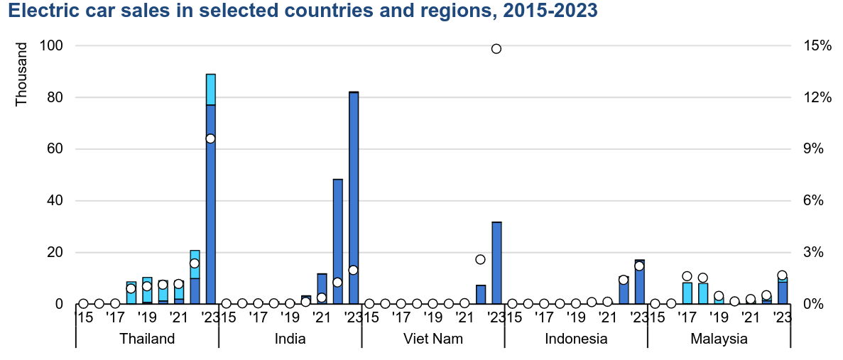
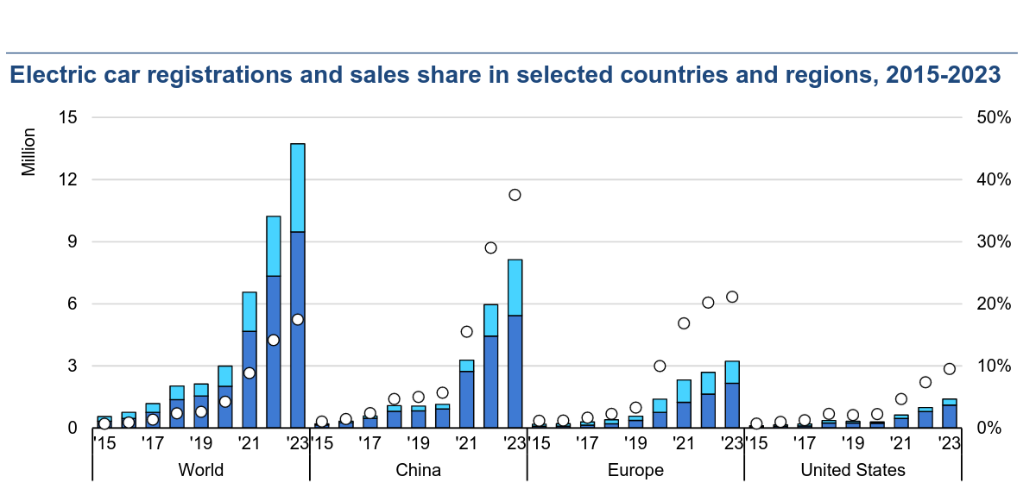
Thaïlande Ventes de véhicules électriques
Ventes EV 2023: 73 568 +603% (par rapport 2022)
Ventes thermiques 258 570 (–13.7(par rapport 2022)
(Source: Federation of Thai Industries)
Un taux de pénétration du véhicule électrique encore faible à l'échelle du monde (9% en 2023, 4.3% si on prend en compte le fret) mais parmi les plus élevés dans les pays en dévéloppement

Slide 10
Ce que nous avons fait depuis fév. 2024)
Un questionnaire en ligne (diffusé par CCI Japon):
Fournisseurs (18 sur environ ~150)
Prestataires logistiques (9 sur ~20)
Cinq interviews:
Prestataires logistiques thaïlandais (2), japonais (1), allemand (1)
Fournisseur thaïlandais (1)
Deux visites de site:
Entrepôt prestataire logistique japonais
Port de Laem Chabang, Terminal de conteneurs

Slide 11
Questionnaire (fournisseurs/3PL) CCI JP
Caractéristiques de l'entreprise
Quelles sont les principales difficultés auxquelles l'entreprise est actuellement confrontée dans le domaine du transport/logistique?
L'entreprise fournit-elle des composants pour des véhicules électriques ou prévoit-elle de les fournir à terme? Si oui, comment cette conversion affectera l'activité?

Slide 12
Ce que nous avons trouvé (1/2)
Vues contrastées sur l'impact du véhicule électrique sur l'activité de construction automobile en Thaïlande
En général fournisseurs japonais sceptiques sur un changement rapide vers le véhicule électrique en Thaïlande
Fournisseur et prestataires logistiques thaïlandais plus optimistes sur l'impact du véhicule électrique sur leur activité
Principales difficultés logistiques 10 dernières années: l'impact de la pandémie de COVID-19, pénurie de semi-conducteurs, problèmes géopolitiques, congestion, pénurie de chauffeurs, déclin de la production des constructeurs japonais (volumes très variables), adaptation aux fluctuations de prix du transport aérien/maritime
Les entreprises japonaises s'attendent à un changement significatif dans la hiérarchie de l'industrie automobile en raison de l'avancée des véhicules électriques. En même temps elles espérent que les firmes japonaises garderont une position forte

Slide 13
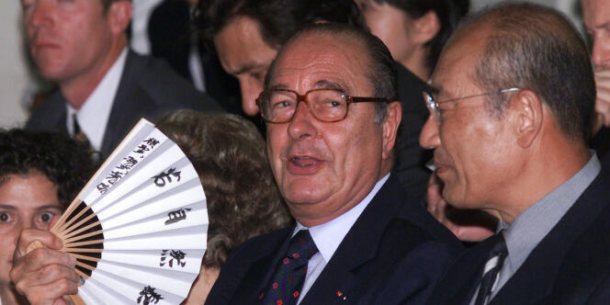
Les Japonais voient-ils leur maison brûler et s'obstinent-ils à regarder ailleurs?

Slide 14
Ce que nous avons trouvé (2/2)
Les réseaux d'approvisionnement locaux vont probablement changer avec la production de véhicules électriques.
Moindre complexité de l'architecture des véhicules, moindre variété de pièces/composants
impact sur la fréquence et le volume des livraisons.
Moindre besoin de consolidation, moins de juste à temps?
Transporter des batteries n’est pas aussi simple que d’autres composants:
- Poids/coût élevés
- Risques (explosion, température)
- Pas de perspective de construction de batteries en Thaïlande (A priori, Chine et Indonésie)

Slide 15
Prochaines étapes
Un questionnaire en ligne auprès des Fournisseurs thaïlandais (CCI)
Seconde série d'interviews auprès de prestataires logistiques japonais
Analyse des liens constructeur-fournisseur (données Marklines)

Slide 16
Merci
david.guerrero@univ-eiffel.fr

